Slide 1
Smart baby care system
신생아 돌보미 시스템 FBI
팀장
팀원
팀원
컴퓨터공학과 김상우
컴퓨터공학과 조영재
컴퓨터공학과 박수민

Slide 2
Smart baby care system
신생아 돌보미 시스템 FBI
WHY
About ITEM
HOW
PLAN

Slide 3
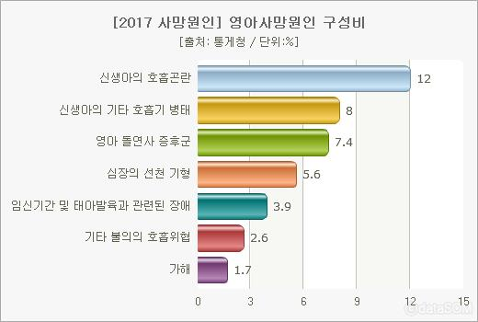
Why?
생각하게 된 계기
[2000~2017년도] 영아 사망원인 구성비
(단위 : %, 출처 : 통계청)
스스로 몸을 지탱할 수 없는 나이의
아기가 코와 입을 막는 엎드린 자세로 인해 발생
☞ 아기의 동태를 부모가 항시 파악하고 있어야 함.

Slide 4
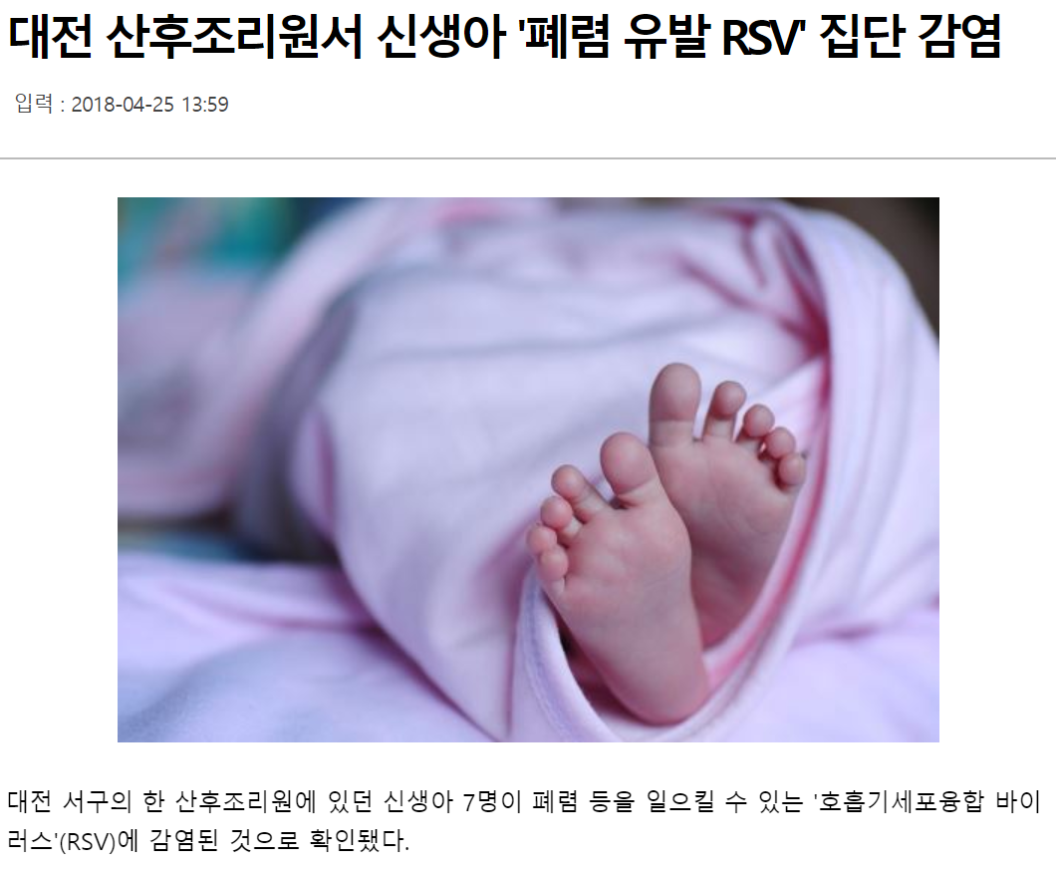
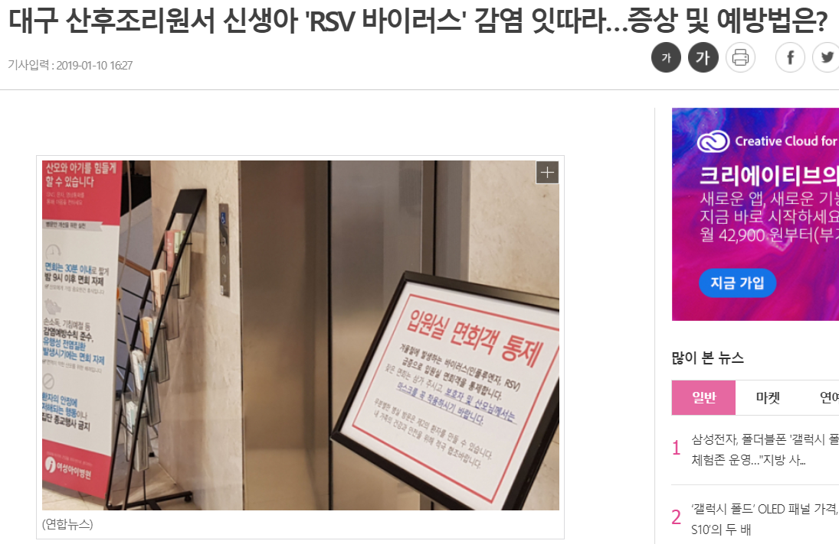
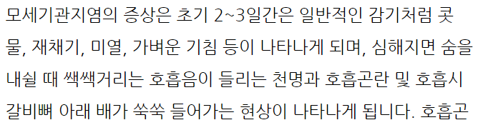
Why?
생각하게 된 계기
출처: 노컷뉴스
출처: 이투데이

Slide 5
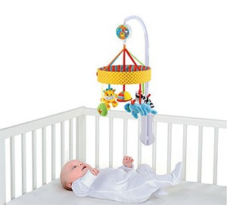


ITEM
영유아 스마트케어 시스템 FBI
영상처리를 통한
행동 및 위험 자세 감지
열 적외선 카메라를 이용한
체온 확인

Slide 6
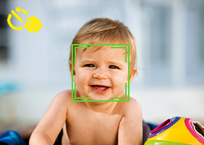
ITEM
영유아 스마트케어 시스템 FBI
CNN을 활용한 영상처리
아기의 엎드린 뒷모습을 감지
아기의 행동 〮 표정을 감지
Convolsusion Neural Network

Slide 7
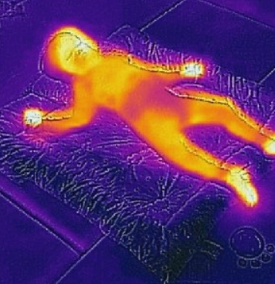
ITEM
영유아 스마트케어 시스템 FBI
열 화상 촬영
열 화상 카메라를 이용해 체온을 상시 체크
아기의 정확한 컨디션 파악에 도움

Slide 8
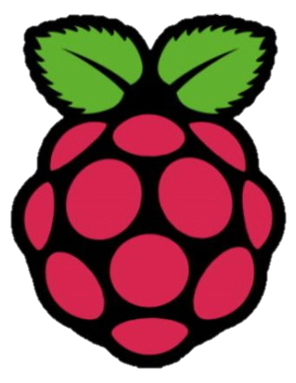

How?
개발 기술 및 센서
운영체제 : 라즈비안(커널 : 4.14)
입력받은 영상 데이터로 아기 상태 체크
스마트폰과의 통신을 위한 서버 역할
영상처리 라이브러리 : OpenCV
카메라 모듈과 열 화상 측정 모듈로부터 받은 데이터 학습 및 처리

Slide 9
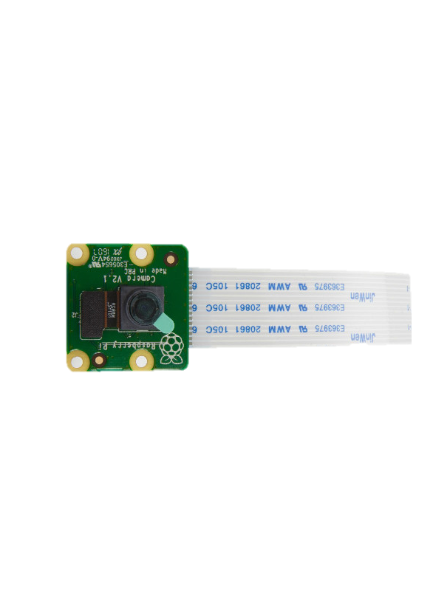
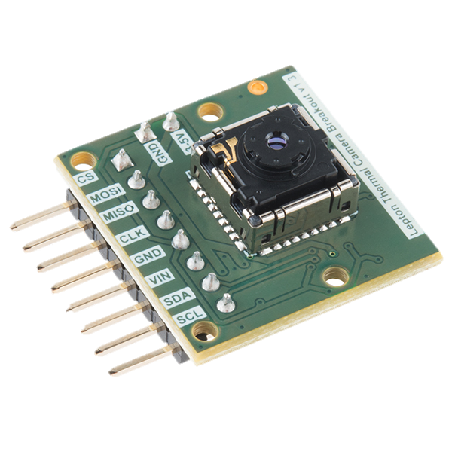
How?
카메라 모듈 Camera board V2
Camera board V2
MiPi-CSI 인터페이스 사용
비디오의 경우 1080p30fps, 720p60fps 출력
열화상 카메라 모듈 ( FLiR Dev Kit)
80 X 60 해상도 출력
8 ~ 14 마이크론의 범위의 적외선을 감지하여 이미지로 출력

Slide 10
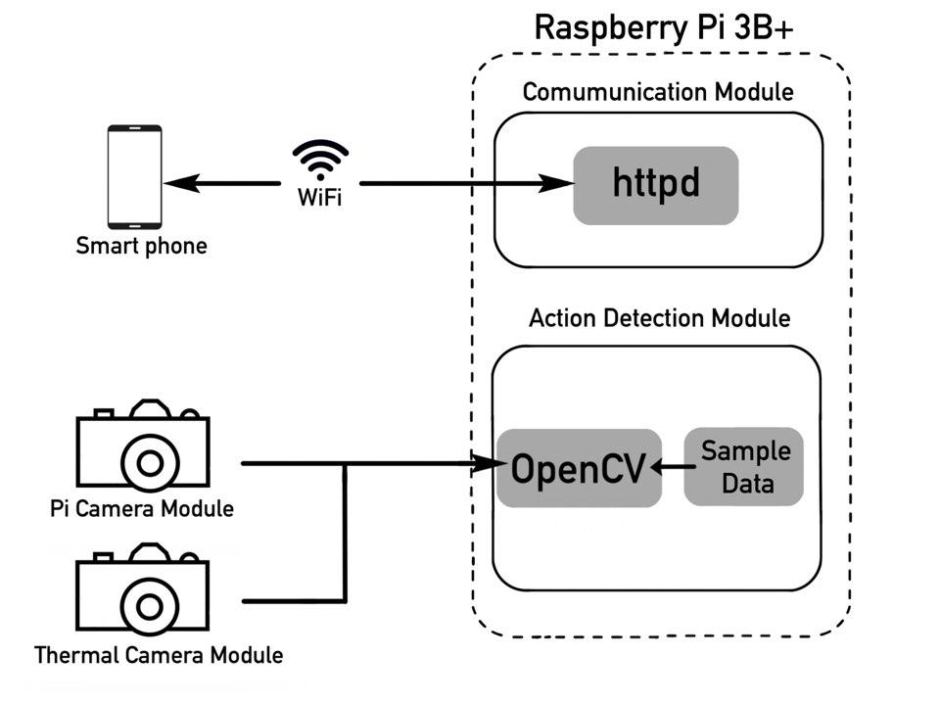
시스템 구상
How?

Slide 11
추진 일정
Plan
구분 | 아이템 개발 추진일정 |  |  |  |  |  | 비고
 | 2월 | 3월 | 4월 | 5월 | 6월 | 7월
주제선정 및 아이템 회의 |  |  |  |  |  |  | 팀 회의를 통한 아이템 구체화
ADM, CM 설계 및 센서 구성 |  |  |  |  |  |  | ADM : Action Detection Module CM : Comumunication Module
ADM 및 센서 구현 |  |  |  |  |  |  | 카메라모듈과 열 화상 모듈의 조작 및 제어
Sample Data |  |  |  |  |  |  | 아이템 개발을 위한 샘플데이터 수집
CM 구현 |  |  |  |  |  |  | 스마트 디바이스와 라즈베리파이간의 통신망 구축
통합 테스트 |  |  |  |  |  |  | 상용화 단계의 아이템을 이용해 통합 테스트 수행

Slide 12
예산 계획
Plan
 | 가격 | 수량 | 총액
RaspberryPi 3B+ | 43,000 | 10 | 430,000
Pi camera v2 | 28,000 | 10 | 280,000
FLiR Dev Kit | 324,000 | 3 | 972,000
Quick Starter Kit for Raspberry Pi # Model B | 62,000 | 4 | 248,000
유아 원목 침대 | 180,320 | 1 | 180,320
SL-M3820ND | 280,000 | 1 | 280,000
MLT-D203L | 139,700 | 1 | 419,100
멘토링 지원비 | 150,000 | 5 | 750,000
회의비 |  |  | 750,000
GIGABYTE 지포스 GTX1070 | 585,890 | 2 | 1,171,780
공기계(휴대폰) | 100,000 | 2 | 200,000
도서(파이썬으로 배우는....) | 23,400 | 1 | 23,400
도서(러닝 OpenCV) | 52,200 | 1 | 52,200
총 합 | 650,920 | 9 | 5,756,800

Slide 13
감사합니다
-FBI-
For baby & I

